Slide 1
CÔNG NGHỆ KHÍ SINH HỌC TRONG CHĂN NUÔI
Nguyễn Quang Khải

Slide 2
NỘI DUNG
I. Mở đầu
II. Lợi ích ứng dụng công nghệ KSH trong chăn nuôi
III. Các loại thiết bị KSH đang ứng dụng trong chăn nuôi ở Việt Nam

Slide 3
I. MỞ ĐẦU
Quá trình phân huỷ: Các chất hữu cơ thối rữa → các chất khác.
Quá trình phân huỷ xảy ra do tác động của rất nhiều vi sinh vật, chủ yếu là các vi khuẩn.
2 quá trình phân huỷ:
Hiếu khí (hảo khí): môi trường có oxi, sinh ra CO₂
Kỵ khí (yếm khí): môi trường không có oxi, sinh ra KSH
KSH là sản phẩm khí của quá trình phân huỷ kỵ khí.
Thành phần chủ yếu của KSH: CO₂ (40%) và CH₄ (60%) → KSH là khí cháy

Slide 4
Trong những năm gần đây, phân huỷ kỵ khí đã phát triển từ một kỹ thuật biến đổi sinh khối tương đối đơn giản, với mục đích chủ yếu là sản xuất năng lượng, thành một hệ thống đa chức năng:
Xử lý các chất thải hữu cơ và nước thải với phạm vi tải lượng hữu cơ và nồng độ cơ chất rộng;
Sản xuất và sử dụng năng lượng;
Cải thiện vệ sinh, giảm mùi hôi thối;
Sản xuất phân bón chất lượng cao.

Slide 5
II. LỢI ÍCH ỨNG DỤNG CÔNG NGHỆ KSH TRONG CHĂN NUÔI
Xử lý kỵ khí & hiếu khí:
Hiếu khí: không sản ra năng lượng + nhiều bùn
Kỵ khí: sản ra năng lượng + ít bùn

Slide 6
1.Lợi ích về năng lượng từ KSH
Đun nấu
Bếp đạt hiệu suất: 50-60%.
Về nhiệt lượng hữu ích: 1m³ KSH thay thế: 0,76 lít dầu; 5,18 kWh điện; 4,83 kg củi; 8,60 kg rơm rạ.
10 kg/ngày chất thải lợn sản ra lượng khí 400 - 500 lít/ngày, đủ nấu 3 bữa cho gia đình 2 - 3 người.
Thắp sáng
Thắp sáng phải dùng đèn mạng.
Đèn có độ sáng tương đương đèn điện sợi tóc 60 W, tiêu thụ khí 70 - 80 lít/giờ ở áp suất 40 cm cột nước.
Ứng dụng khác
Sấy chè, ấp trứng, sưởi ấm gà con, chạy tủ lạnh v.v.

Slide 7
Cấp nhiên liệu chạy các loại động cơ đốt trong
Kéo các máy công tác như bơm nước, máy xay sát, máy phát điện v.v.
Lượng khí tiêu thụ khoảng 4,05 m³/mã lực hoặc 0,70 m³/kWh điện.
KSH đã dùng để chạy các phương tiện vận tải
Cấp nhiên liệu cho pin nhiên liệu
Pin nhiên liệu sản ra điện năng
KSH đã được sử dụng làm nhiên liệu cho pin nhiên liệu
Làm khí đốt hòa vào lưới khí tự nhiên
Lợi ích khác
Dùng đèn chiếu sáng nuôi tằm vì tạo ra ánh sáng và nhiệt độ thích hợp với sự phát triển của tằm: hình thành sớm hơn 4 - 6 ngày, chất lượng kén tốt hơn, năng suất ↑ 30%.
Dùng KSH để diệt sâu bọ trong việc bảo quản ngũ cốc hoặc dùng để bảo quản rau quả như cam, soài v.v.

Slide 8
2. Lợi ích về nông nghiệp từ phụ phẩm
Lợi ích về trồng trọt
Tăng năng suất cây trồng
Hạn chế sâu bệnh và cỏ dại
Cải tạo đất
Lợi ích về chăn nuôi gia súc, gia cầm
Vệ sinh chuồng trại
Sử dụng bã thải làm thức ăn bổ sung cho gia súc
Lợi ích về nuôi thuỷ sản
Những lợi ích khác
Nuôi giun đất
Xử lý hạt giống
Trồng cây không dùng đất
Trồng nấm .v.v.

Slide 9
3. Lợi ích về vệ sinh môi trường
Cải thiện vệ sinh môi trường nông thôn
Xử lý phân người và động vật nên hạn chế mùi hôi thối.
Hạn chế bệnh truyền nhiễm: Ruồi nhặng không có chỗ để phát triển. Trứng giun sán bị tiêu diệt gần như hoàn toàn sau quá trình phân huỷ dài ngày.
Đun nấu không khói bụi: hạn chế bệnh phổi và mắt, nhà cửa sạch sẽ...
Hạn chế sử dụng thuốc trừ sâu, diệt cỏ...
Bảo vệ rừng: Thay thế củi
Bảo vệ tài nguyên đất: giữ độ phì của đát, chống bạc màu
Giảm phát thải khí nhà kính: giảm CH₄; thay than,dầu; bảo vệ rừng (bể hấp thụ CO₂)

Slide 10
4. Lợi ích về xã hội
Giải phóng phụ nữ, trẻ em, nâng cao trình độ văn minh
Các lợi ích khác:
Đem lại cuộc sống văn minh cho nông thôn.
Phát triển rộng rãi công nghệ KSH sẽ tạo ra một ngành nghề mới, giải quyết được công ăn việc làm cho nhiều người.
Dùng KSH thay thế xăng dầu, phân hoá học, thuốc trừ sâu, quốc gia sẽ tiết kiệm được ngoại tệ cần chi để nhập dầu lửa và các sản phẩm hoá học.

Slide 11
III. CÁC LOẠI THIẾT BỊ KSH ĐANG ỨNG DỤNG TRONG CN Ở VN
1. Phân loại thiết bị KSH theo quy mô ở VN
Chỉ đề cập thiết bị thông thường
Phân loại thiết bị theo quy mô: cơ sở Vd
Loại | Vd (m³)
Nhỏ | ≤ 50
Vừa | 50 ÷ 1000
Lớn | > 1000

Slide 12
2. Thiết bị KSH quy mô nhỏ (gia đình)
A. Cấu tạo
5
1- Bể phân giải
2- Phần chứa khí
2
6
3- Lối vào
3
4
4- Lối ra
1
5- Lối lấy khí
6- Bể điều áp
(riêng ở loại nắp cố định)

Slide 13
B. Phân loại: Theo cách thu tích khí → 3 loại
THIẾT BỊ KSH
BỘ PHẬN TÍCH KHÍ KẾT HỢP VỚI BỂ PHÂN GIẢI
NẮP CHỨA KHÍ NỔI
BỘ PHẬN TÍCH KHÍ TÁCH RIÊNG
Nắp cố định
Túi chất dẻo
Không gioăng nước
Có gioăng nước
Nắp chứa khí
Túi chứa khí
Đ.Áp tách riêng
Ba trong một

Slide 14
C. Các kiểu đang ứng dụng ở Việt Nam
Kiểu túi ni lông

Slide 15
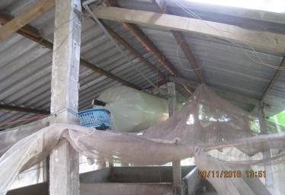

Slide 16
Kiểu VACVINA

Slide 17
Kiểu EQ1

Slide 18
Kiểu EQ2

Slide 19
Kiểu KT1

Slide 20
Kiểu KT2

Slide 21
Kiểu KT31C

Slide 22
Kiểu KT31T

Slide 24
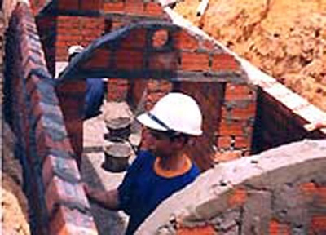
Kiểu hình ống (Trương Gặp, Đà Nẵng)

Slide 25
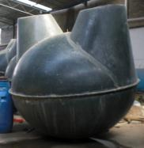
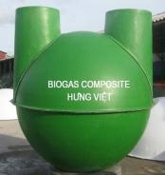
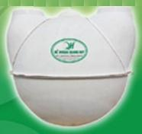
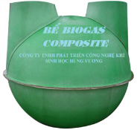
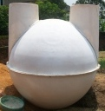
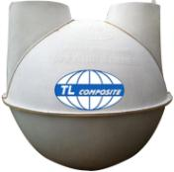
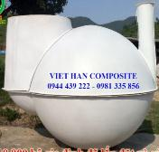
Các kiểu thiết bị compozit
Các kiểu thiết bị compozit hình cầu
Trung Quốc
Hưng Việt
Môi trường xanh
Quang Huy
Hùng Vương
Trung Thành
Hưng Lợi
Việt Hàn

Slide 26
Các kiểu thiết bị compozit KT3C và KT3C2
Kiểu KT3C
Trung tâm Công nghệ Khí sinh học (BTC)
Cty Thành Lộc
Kiểu KT3C2
Trung tâm Công nghệ Khí sinh học (BTC)
Cty Bảo Chung

Slide 27
Các kiểu thiết bị compozit hình trụ
Kiểu trụ
Cty Minh Tuấn
Kiểu trụ
Cty Thái Dương

Slide 28
Kiểu dùng nhựa tái sinh – Cty Môi trường xanh

Slide 29
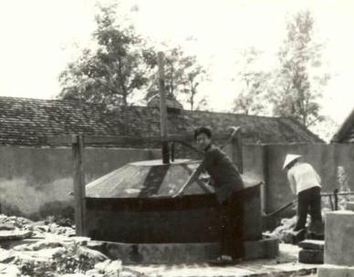
3. Thiết bị quy mô vừa
A. Loại nắp nổi
Hiện hầu như không còn

Slide 30
B. Loại nắp cố định
Kiểu hình hộp (Thống, Đồng Nai)

Slide 31
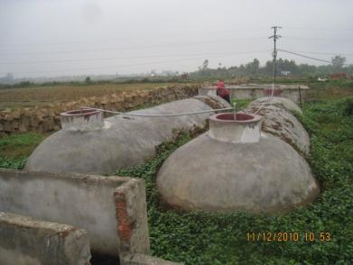
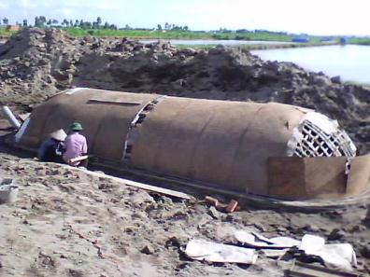
Kiểu hình ống (Viện Năng lượng)

Slide 32
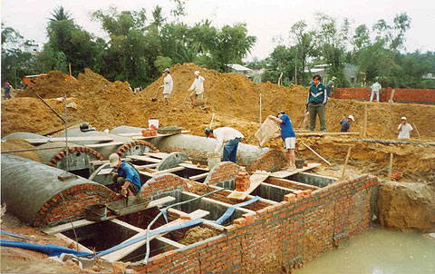
Kiểu hình ống (Trương Gặp, Đà Nẵng)

Slide 33
Kiểu KT31

Slide 34
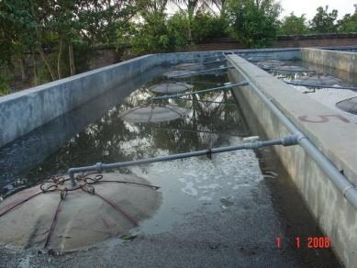
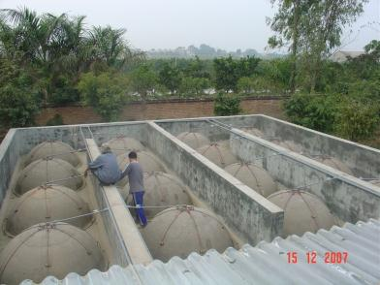
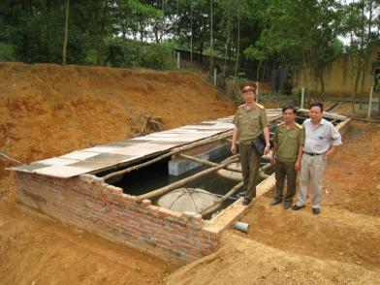

Slide 35
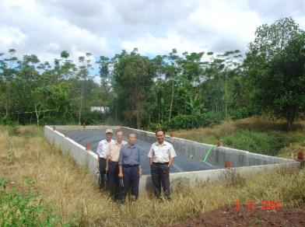
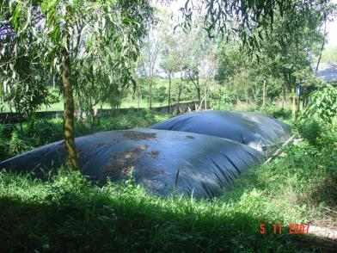
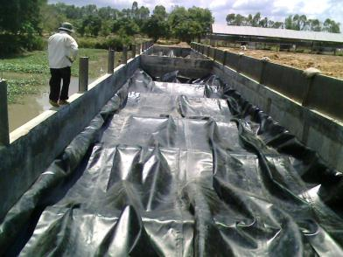
Kiểu phủ màng HDPE (Khang, ĐĐHNLTPHCM)

Slide 36
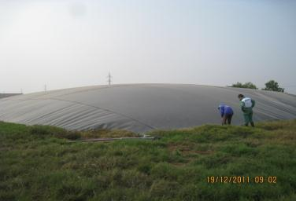
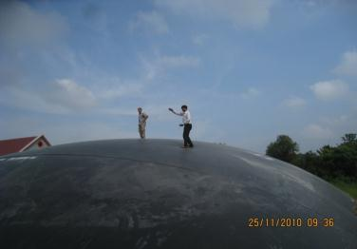
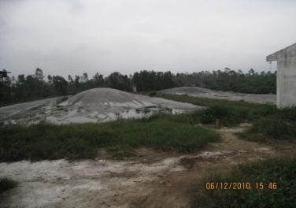
3. Thiết bị quy mô lớn
Kiểu hồ che phủ màng HDPE
Hiện phổ biến nhất, Vd = 1.000 ÷ 70.000 m³

Slide 37
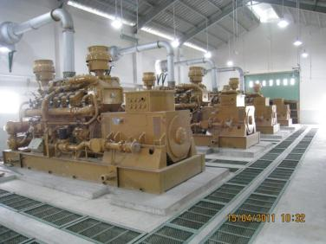
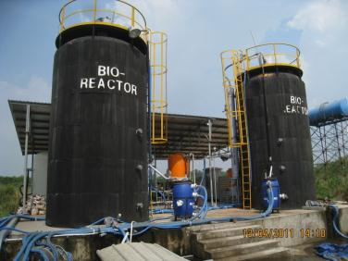
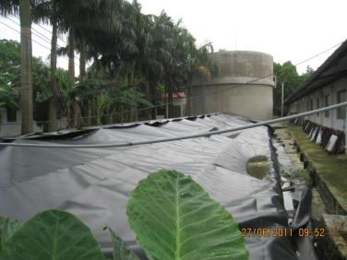
Một vài kiểu khác

